Slide 1
PODRUČJA PRIMJENE MARKETINGA
Nastavna
cjelina 7
Udžbenik: MARKETING 4
Autori: Maja Martinović, Olivera Jurković Majić, Ana Babić, Ana Kuštrak, Martina Čaić
Prezentaciju pripremila: Sanja Arambašić

Slide 2
TEME CJELINE 7
1. MARKETING U GOSPODARSKIM DJELATNOSTIMA
2. MARKETING U IZVANGOSPODARSKIM DJELATNOSTIMA
3. MEĐUNARODNI MARKETING

Slide 3
7.1. MARKETING U GOSPODARSKIM DJELATNOSTIMA
MARKETING DANAS
FILOZOFIJA
NAČIN RAZMIŠLJANJA
NAČIN STRUKTURIRANJA POSLOVANJA
PRIMJENJIV U SVIM SEKTORIMA

Slide 4
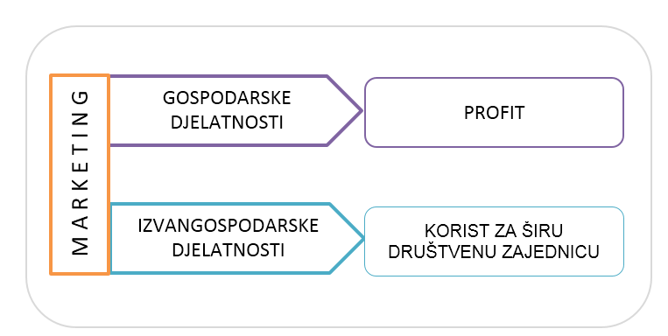
7.1. MARKETING U GOSPODARSKIM DJELATNOSTIMA
Svaka organizacija tržišno djeluje
„Every organization markets”

Slide 5
7.1. MARKETING U GOSPODARSKIM DJELATNOSTIMA
Zadatak marketinga:
  pružiti pravu vrijednost ciljnim klijentima,
  potaknuti ih na kupnju,
  zadovoljiti potrebe potrošača,
  NIKADA ne zavarati klijenta ili ugroziti reputaciju poduzeća
Stvoriti i zadržati zadovoljne, profitabilne potrošače

Slide 6
7.1. MARKETING U GOSPODARSKIM DJELATNOSTIMA
MARKETING U TURIZMU
TURIZAM
HOTELIJERSTVO
UGOSTITELJSTVO
PUTOVANJA
Najveća svjetska industrija

Slide 7
7.1. MARKETING U GOSPODARSKIM DJELATNOSTIMA
Prošireni miks turističkih usluga (7P)
  4P
  + ljudi, fizičko okruženje i procesi
Velika uloga marketara u turizmu
  Usluge treba učiniti opipljivim
  Diferencirati se od konkurencije
USLUŽNA kultura
  jedan od najvažnijih zadataka u ugostiteljstvu i hotelijerstvu
  usredotočena je na usluživanje i zadovoljavanje klijenata te ispitivanje njegova zadovoljstva
Upravljanje uslugom

Slide 8
7.1. MARKETING U GOSPODARSKIM DJELATNOSTIMA
MARKETING U AGRARU
Poljoprivreda je gospodarska djelatnost koja podrazumijeva veliki broj poljoprivrednih proizvođača te ponudu poljoprivrednih proizvoda
  Cilj
    Zadovoljenje potreba potrošača, gospodarstva i društva uz ostvarenje razumne dobiti bez oštećenja fizičkog ili socijalnog okruženja

Slide 9

7.1. MARKETING U GOSPODARSKIM DJELATNOSTIMA
Najčešće je riječ o osnovnim proizvodima
Oslanja se na masovni marketing
Proizvodi se mogu diferencirati s obzirom na određena svojstva → diferencirani marketing
Npr eko-proizvodi

Slide 10
7.1. MARKETING U GOSPODARSKIM DJELATNOSTIMA
Obilježja ponude hrane:
  sezonski karakter ponude
  nestalnost ponude
  nestalna kvaliteta
  zamjenjivost proizvoda
  teškoće u prilagođavanju zahtjevima potražnje ( npr. kalorije, vegetarijanski jelovnici)
  mijenjanje stanja i oblika u kojem se proizvodi hrane nude na tržištu
  razlike u uvjetima kojim proizvodi hrane dolaze na tržište
Veliko značenje → distribucijski kanali → ugovorno povezivanje

Slide 11

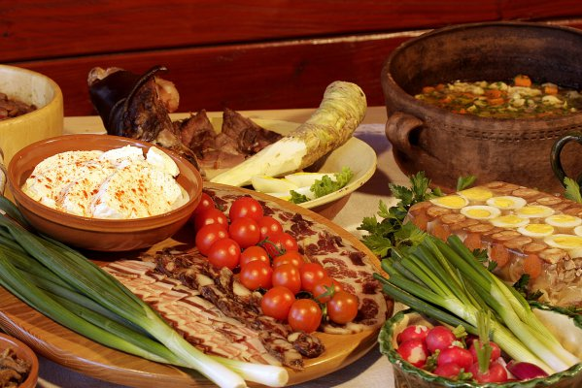
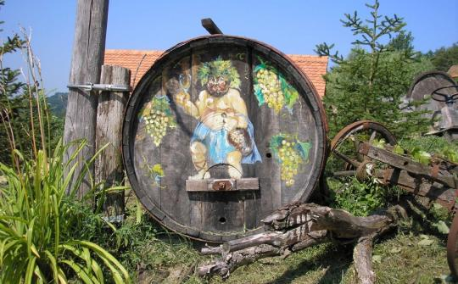

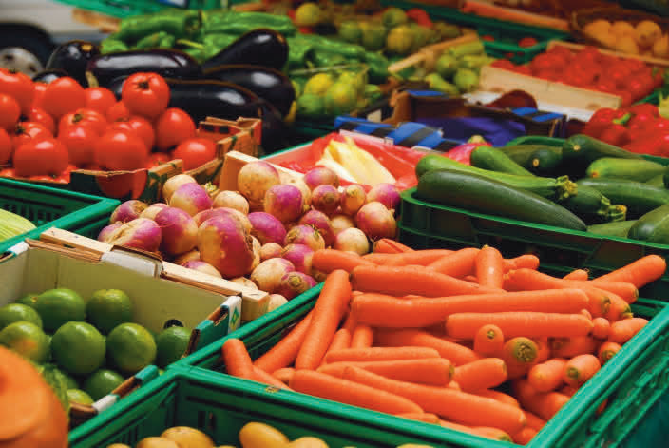
7.1. MARKETING U GOSPODARSKIM DJELATNOSTIMA
Seoska gospodarstva
  Povezivanje agrara i turizma

Slide 12
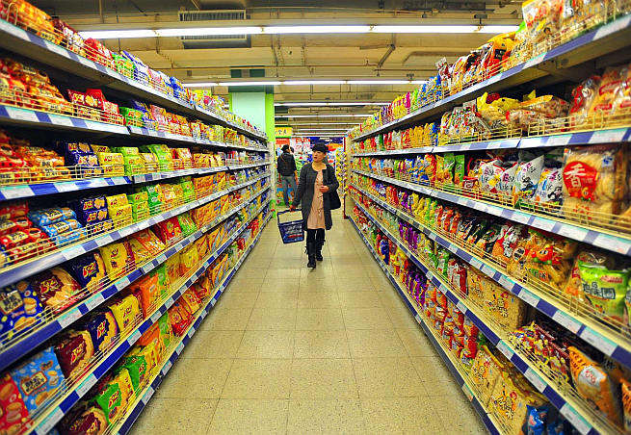
7.1. MARKETING U GOSPODARSKIM DJELATNOSTIMA
MARKETING U TRGOVINI
Trgovina → gospodarska grana u kojoj je neophodna primjena marketinške koncepcije
Ciljevi - osnovni:
  ostvarenje dobiti
  zadovoljenje kupaca
Ciljevi - kratkoročni:
  privući kupce u svoje prostore
  uvjeriti kupce u kupnju

Slide 13
7.1. MARKETING U GOSPODARSKIM DJELATNOSTIMA
Odluke koje trgovci moraju donijeti:
  odluka o ciljnom segmentu,
  odluka o asortimanu,
  odluka o lokaciji prodavaonice,
  odluka o uređenju prodavaonice,
  odluka o atmosferi unutar prodavaonice
  odluka o broju prodavaonica

Slide 14







7.1. MARKETING U GOSPODARSKIM DJELATNOSTIMA
Mnogi trgovci nude danas i vlastite privatne ili trgovačke marke
Snažno brendiranje maloprodavatelja
  cjenovno konkurentni – niske cijene
  necjenovno konukrentni – visoka kvaliteta i postprodajne usluge

Slide 15
7.1. MARKETING U GOSPODARSKIM DJELATNOSTIMA
MARKETING U BANKARSTVU
Bankarstvo je gospodarska djelatnost koja podrazumijeva pružanje raznovrsnih financijskih usluga poput štednje, ulaganja te kratkoročnog i dugoročnog kreditiranja

Slide 16
7.1. MARKETING U GOSPODARSKIM DJELATNOSTIMA
Uslužna djelatnost → važne karakteristike usluga
Banke u Republici Hrvatskoj redovito provode istraživanje zadovoljstva klijenata
Marketing odnosa – usmjerenost na klijenta

Slide 17

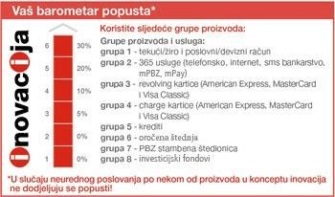

7.1. MARKETING U GOSPODARSKIM DJELATNOSTIMA
Tržište korisnika bankarskih usluga je segmentirano
  studenti/zaposlenici/umirovljenici; građanstvo/poslovni korisnici i sl.
  životni stil, učestalost upotrebe, korisnički status
Demografska
obilježja
Psihografska
obilježja

Slide 18

7.1. MARKETING U GOSPODARSKIM DJELATNOSTIMA
Prilagodba svojim korisnicima (npr. kreiranje debitne kartice)

Slide 19

7.1. MARKETING U GOSPODARSKIM DJELATNOSTIMA
Karakteristike
  banke često promoviraju svoje usluge
  veliku ulogu ima okruženje – dojam sigurnosti
  zaposlenici – uniforme, jedinstvenost
  korištenjem internet bankarstva brišu se granice nedjeljivosti

Slide 20

7.1. MARKETING U GOSPODARSKIM DJELATNOSTIMA
MARKETING U GRADITELJSTVU
Graditeljstvo je glavni čimbenik obnove i razvitka gospodarstva i infrastrukture, osobito u zemljama u razvoju

Slide 21
7.1. MARKETING U GOSPODARSKIM DJELATNOSTIMA
Krajnji proizvod → građevinski objekt, segment u graditeljstvu ili održavanje izgrađenih građevinskih objekata
Značajke graditeljstva:
  Dugi rok proizvodnje
  Veći broj sudionika
  Neserijska proizvodnja
  U ovisnosti o namjeni različita je i veličina, sadržaj, dizajn i oblik proizvoda

Slide 22
7.1. MARKETING U GOSPODARSKIM DJELATNOSTIMA
Cijena → troškovi graditeljskog materijala + cijena rada + dobit
  Cjenovna konkurencija – ističe se cijena
  Necjenovna konkurencija – ističu se kvalitativne značajke proizvoda
Promocija → oglašavanje, unapređenje prodaje, publicitet i osobna prodaja
Distribucija → važna uloga logistike (opskrba materijalom)

Slide 23
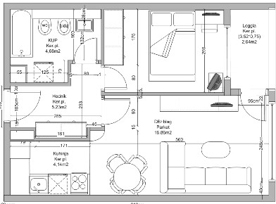
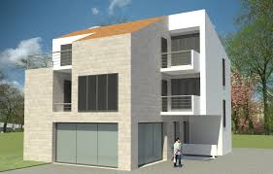
7.1. MARKETING U GOSPODARSKIM DJELATNOSTIMA
Građevina→ proizvod je opipljivo dobro
Idejni projekt → proizvod je ideja

Slide 24
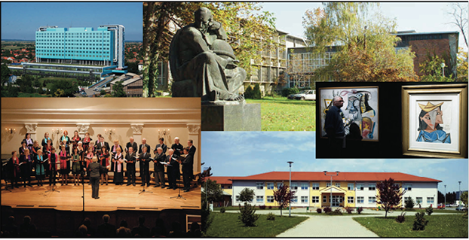
7.2. MARKETING U IZVANGOSPODARSKIM DJELATNOSTIMA
Izvangospodarske djelatnosti:
  obrazovanje
  znanstveno-istraživačka djelatnost
  kultura
  zdravstvo i socijalna skrb
  sport
CILJ je šira društvena dobrobit i stvaranje dodatnih društvenih vrijednosti

Slide 25
7.2. MARKETING U IZVANGOSPODARSKIM DJELATNOSTIMA
Izvnagospodarske djelatnosti
  šira društvena uloga ostvaruje se razmjenom koja rezultira većim ili manjim društvenim promjenama
Cilj marketinga
  ostvarivanje društvene koristi kroz zadovoljavanje svojih korisnika te zadovoljavanje javnih potreba, a potom i ostvarivanje ekonomske koristi
  korištenjem marketinških alata pomoći da budu što samostalniji u financiranju

Slide 26
7.2. MARKETING U IZVANGOSPODARSKIM DJELATNOSTIMA
Specifičnost
  određivanje troškova
  određenje potrošača
    ponekad nisu potrošači svojom voljom
  konkurentnost proizvoda upitna
    to su često nekonkurentni i nerentabilni proizvodi → financiranje iz proračuna

Slide 27
7.2. MARKETING U IZVANGOSPODARSKIM DJELATNOSTIMA
Marketing u izvangospodarskim djelatnostima treba sadržavati strateške i taktičke odrednice, jer bez njih ne može planirati dugoročnu održivost
Analizirati okruženje
Odabrati ciljnu skupinu
Utvrditi dugoročne i kratkoročne ciljeve
Taktički planirati, odnosno primijeniti marketinški splet
Implementirati i kontrolirati sve aktivnosti

Slide 28
7.2. MARKETING U IZVANGOSPODARSKIM DJELATNOSTIMA
PROIZVOD
Može biti materijalan (slika) i nematerijalan (usluge obrazovanja)
CIJENA
Plaća se najčešće neizravno (većim dijelom), a neke usluge se plaćaju izravno
DISTRIBUCIJA
Često je mjesto potrošnje i proizvodnje isto.
PROMOCIJA
Neobični načini promocije.

Slide 29
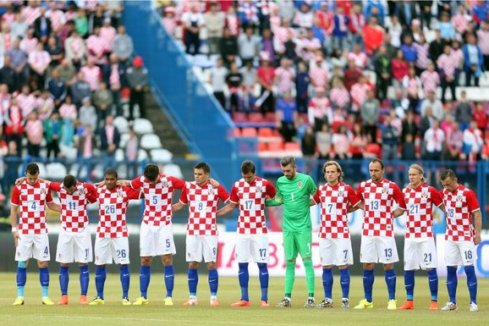
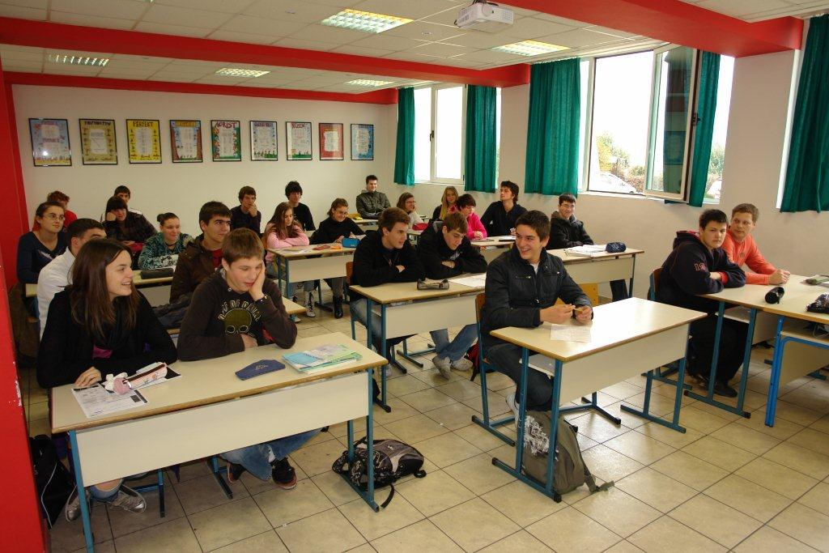
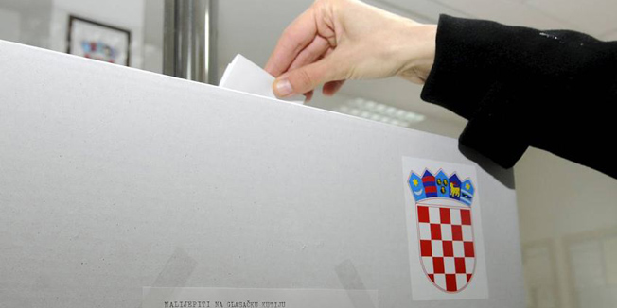

7.2. MARKETING U IZVANGOSPODARSKIM DJELATNOSTIMA
Nogometne utakmice
Usluge obrazovanja
Kazališne predstave i koncerti
Političke stranke

Slide 30
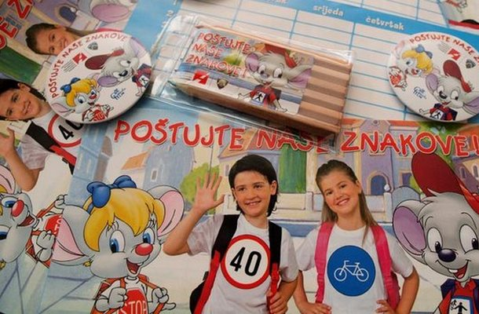
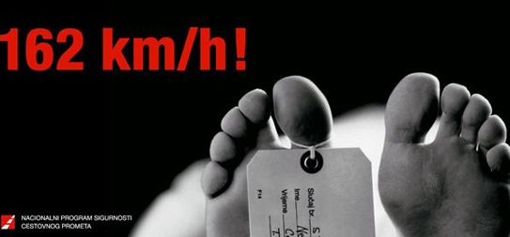
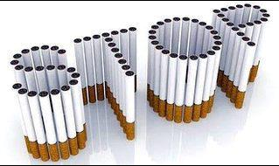
7.2. MARKETING U IZVANGOSPODARSKIM DJELATNOSTIMA
Marketing nije
uvijek usmjeren
stimuliranju potražnje!

Slide 31
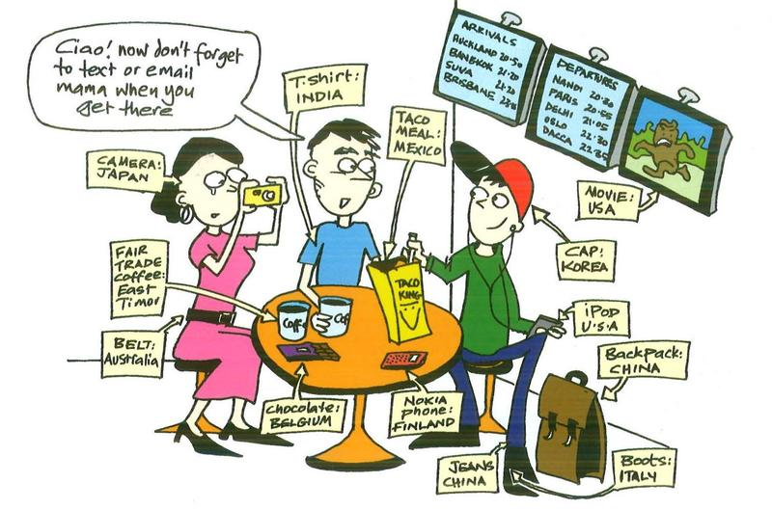
7.3. MEĐUNARODNI MARKETING
Globalizacija je prelazak državnih granica bilo ljudi, roba, usluga, ideja, informacija i komunikacije.

Slide 32
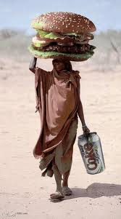
7.3. MEĐUNARODNI MARKETING
Proces koji označava postupno ukidanje ograničenja razmjene između različitih država diljem svijeta.

Slide 33
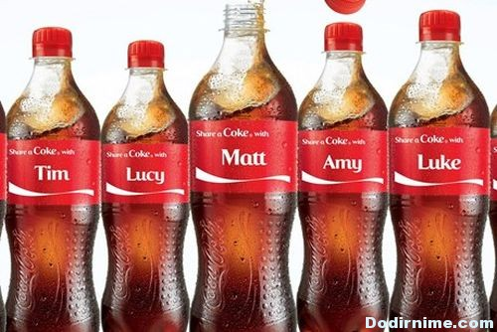
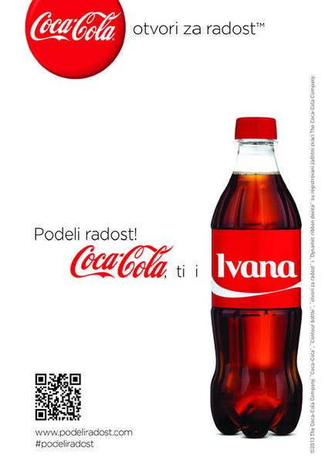
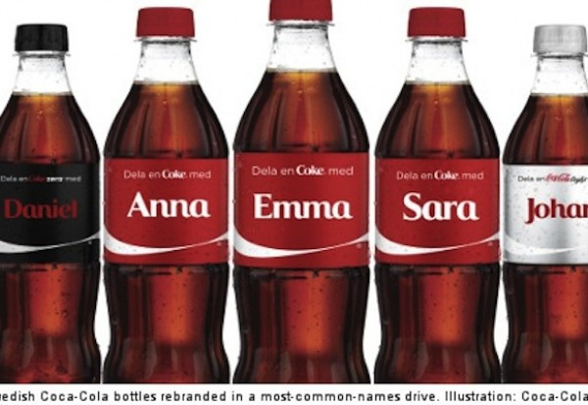
7.3. MEĐUNARODNI MARKETING
Prilagođavanje marketinških aktivnosti različitostima inozemnih tržišta

Slide 34
7.3. MEĐUNARODNI MARKETING
MEĐUNARODNI MARKETING
  koordinirani proces planiranja i provođenja marketinških aktivnosti izvan granica domaćeg tržišta kako bi se omogućila razmjena dobara ili usluga koja u konačnici zadovoljava individualne i organizacijske ciljeve
NAJJEDNOSTAVNIJA RAZINA
SLOŽENIJA RAZINA
Prilagodba jednog ili više elemenata marketinškog spleta
Uspostavljanje postrojenja i poslovanja općenito u inozemstvu

Slide 35
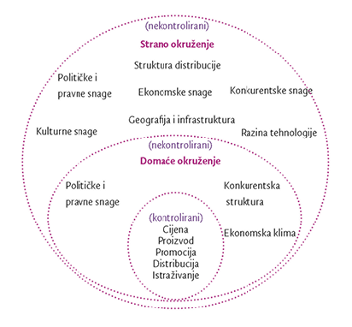
7.3. MEĐUNARODNI MARKETING

Slide 36
7.3. MEĐUNARODNI MARKETING
RAZINA UKLJUČENOSTI U MEĐUNARODNI MARKETING
NEIZRAVNI MEĐUNARODNI MARKETING
POVREMENI MEĐUNARODNI MARKETING
REDOVITI MEĐUNARODNI MARKETING
MEĐUNARODNI MARKETING
GLOBALNI MARKETING
Nema aktivnog uključivanja u marketinške aktivnosti izvan granica, ali proizvodi pronalaze put do inozemna tržišta.
Povremene međunarodne marketinške aktivnosti
Formiraju se stalni proizvodni kapaciteti za inozemne potrošače.
U potpunosti posvećenost međunarodnim marketinškim aktivnostima.
Najviša razina uključenosti gdje je cijeli svijet promatran kao jedno tržište.

